Slide 1
СП детский сад «Светлячок» ГБОУ СОШ№1 И.М. Кузнецова с. Большая Черниговка
РАЗВИТИЕ ТВОРЧЕСКИХ СПОСОБНОСТЕЙ ДОШКОЛЬНИКОВ, ЧЕРЕЗ КРУЖКОВУЮ РАБОТУ
«УМЕЛЫЕ РУЧКИ»
Воспитатель: Заруцкая А.Т.
2015г.

Slide 2
“Истоки творческих способностей и дарования детей на кончиках их пальцев. От пальцев, образно говоря, идут тончайшие ручейки, которые питают источник творческой мысли. Другими словами: чем больше мастерства в детской руке, тем умнее ребенок”.
(В.А.Сухомлинский)

Slide 3
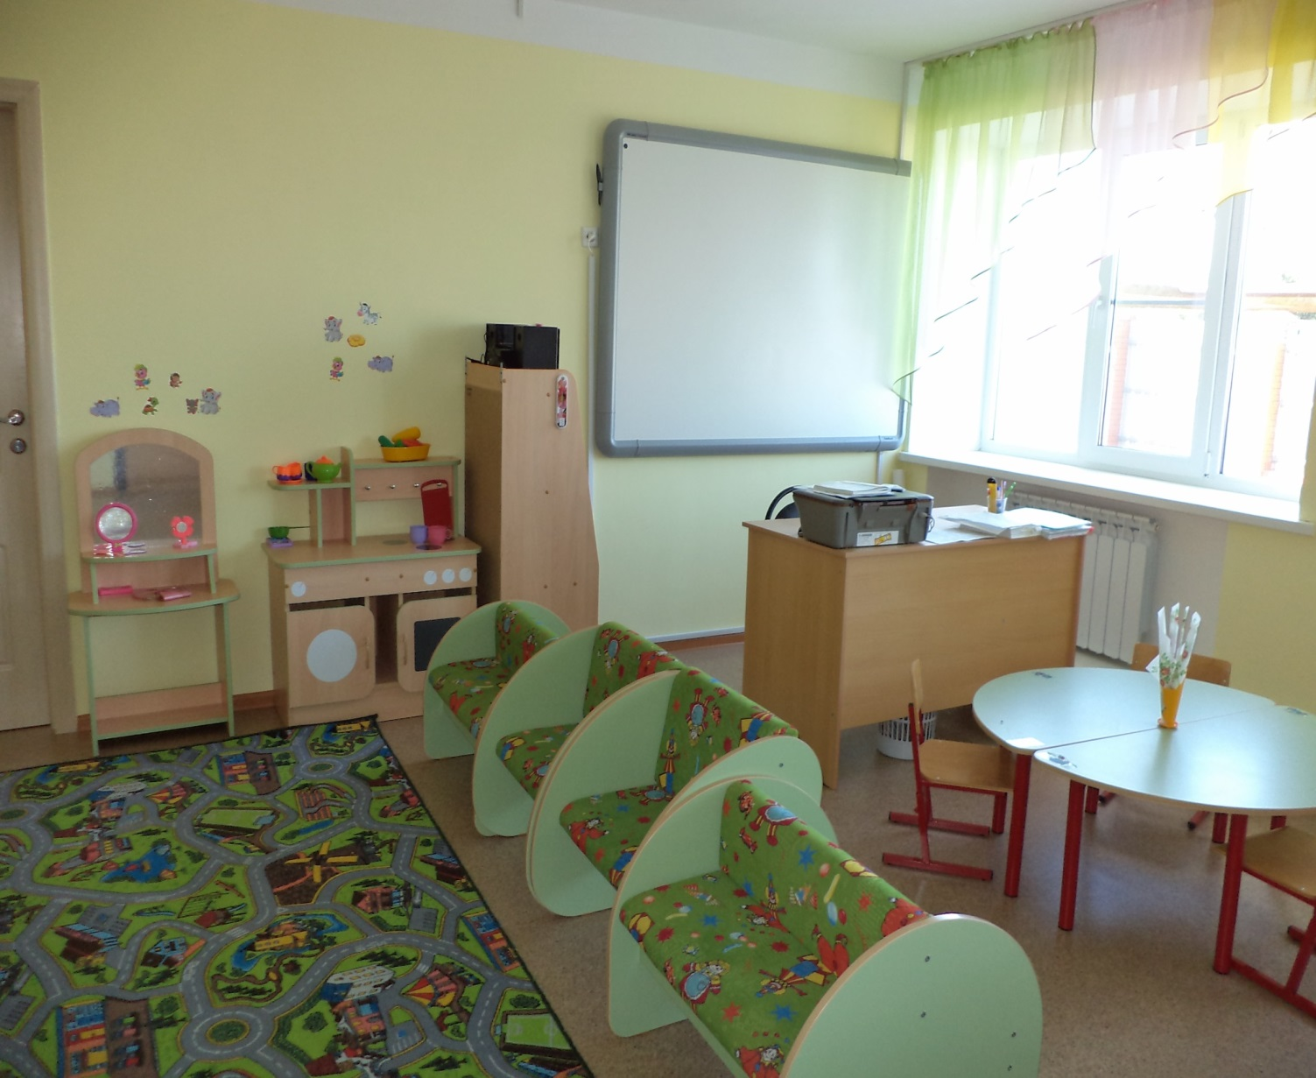
УСЛОВИЯ ВОЗНИКНОВЕНИЯ ОПЫТА
Опыт формировался на базе СП детский сад «Светлячок» ГБОУ СОШ №1 И.М. Кузнецова с. Большая Черниговка
Работа осуществлялась 2года в
группе № 2,
в рамках работы кружка «Умелые ручки»

Slide 4
Проблема новизна
Реализация задач по развитию фантазии, воображение и творческих способностей дошкольников находится в центре внимания реализации ФГОС в образовательной области художественно – эстетическое развитие
У детей во время занятий лепкой из пластилина и теста формируются знания, умения и навыки :выделять, оформлять и воплощать различные образы окружающего мира

Slide 5
цель
Создание условий для формирования и развития творческих способностей дошкольников, через лепку из пластилина и теста

Slide 6
задачи
1. Приобретать знания ,умения и навыки выполнения работы из пластилина;
2. Развивать мелкую моторику, координацию движения рук, глазомер;
3. Развивать фантазию, воображение и творческое мышление;
4. Воспитывать желание участвовать в создании индивидуальных и коллективных работах;
5. Воспитывать навыки аккуратной работы с пластилином и тестом.

Slide 7
Методы
1. Наглядный
2.Словесный
3.Игровой
4. Практический

Slide 8
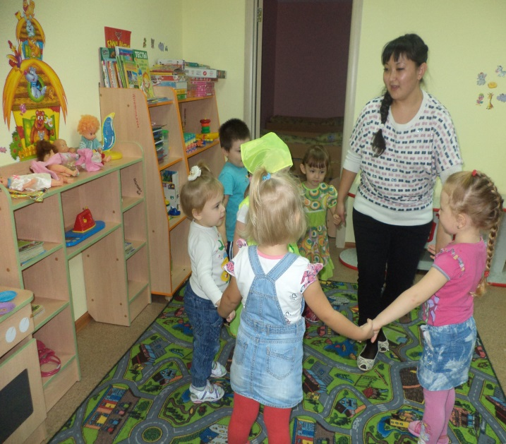
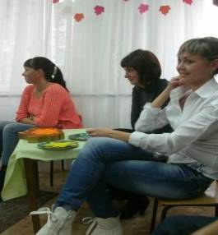
Участники кружковой работы
ВОСПИТАТЕЛЬ
РОДИТЕЛИ
ДЕТИ

Slide 9
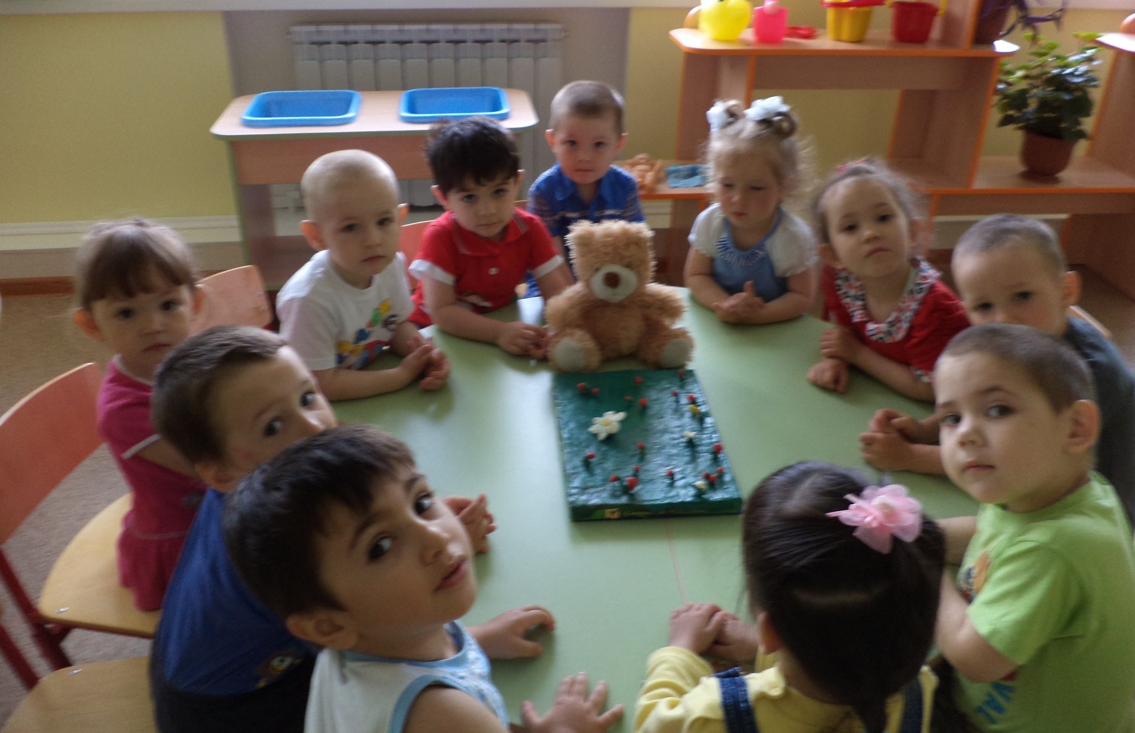
С чего начали и что добились

Slide 10
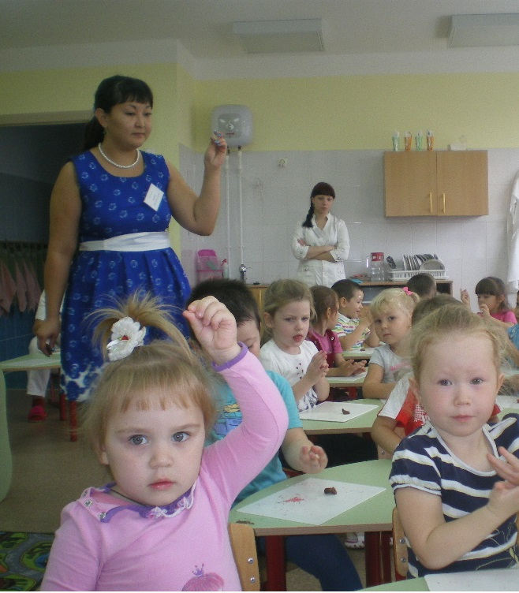

Slide 11
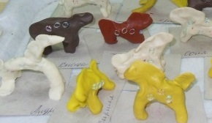
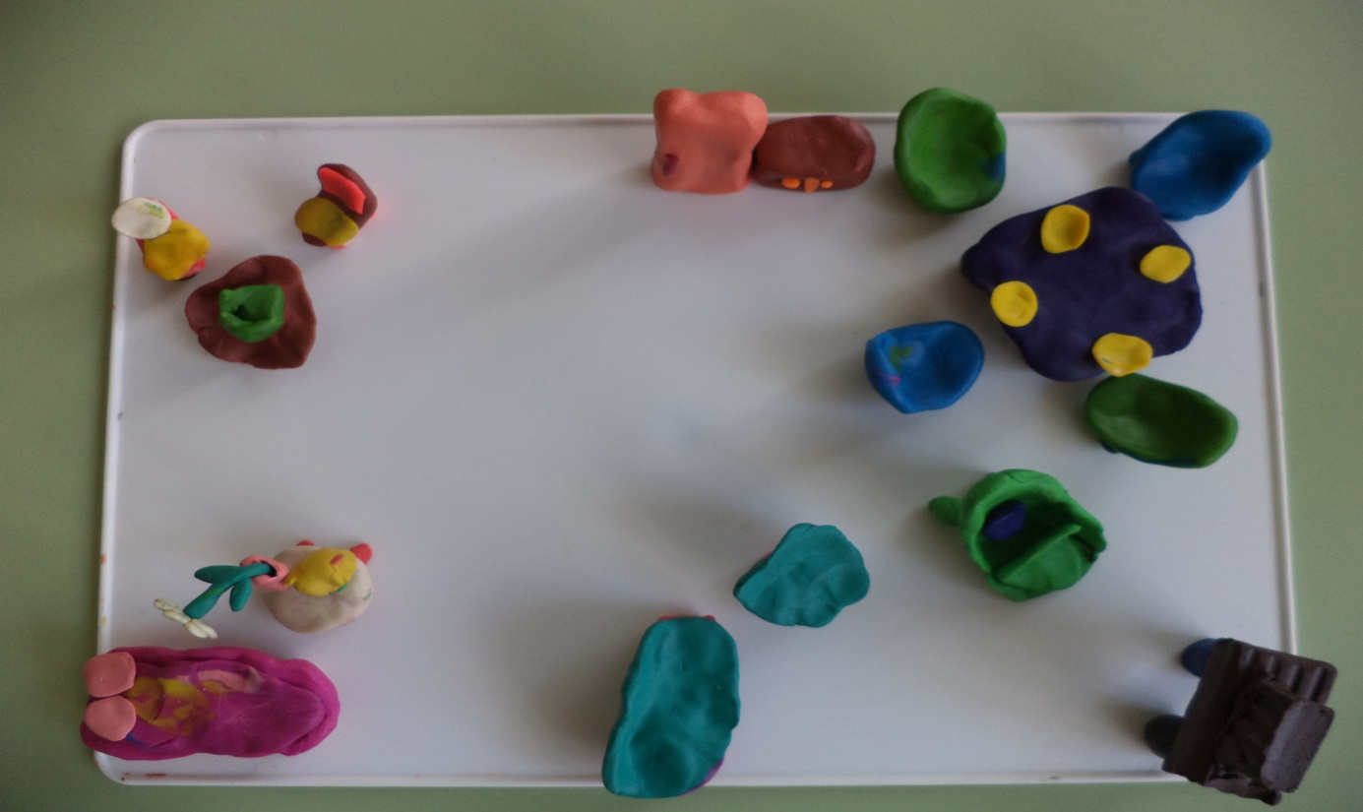

Slide 12
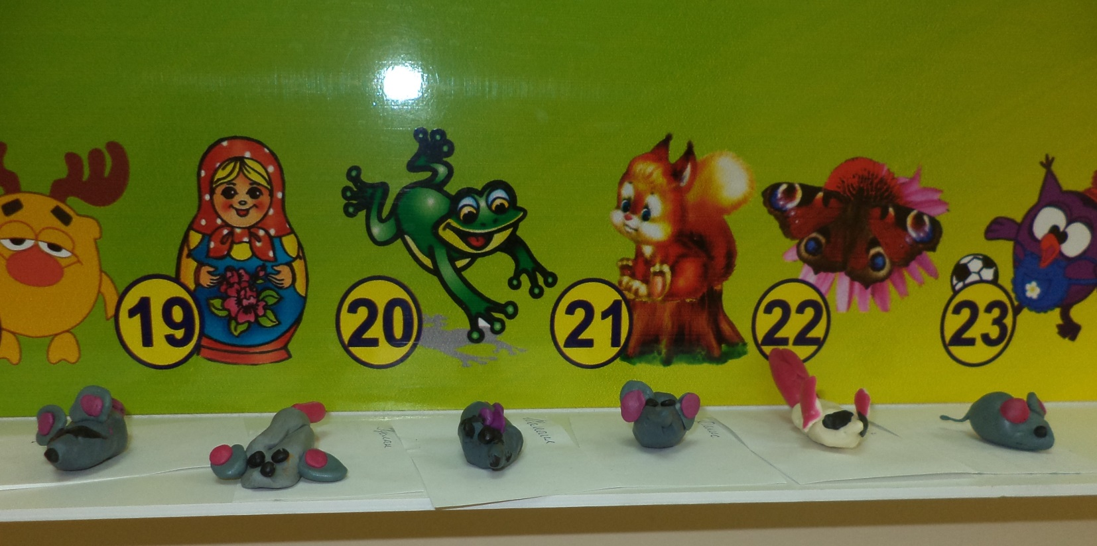
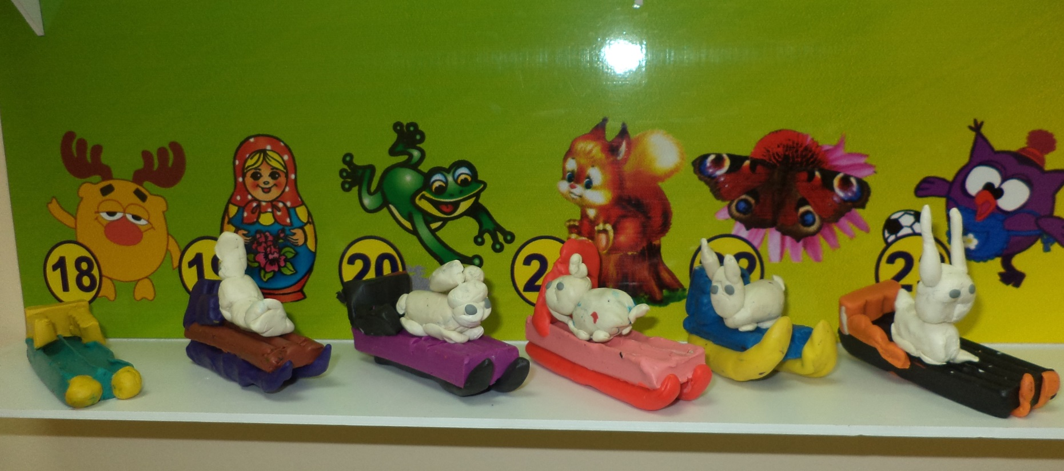

Slide 13
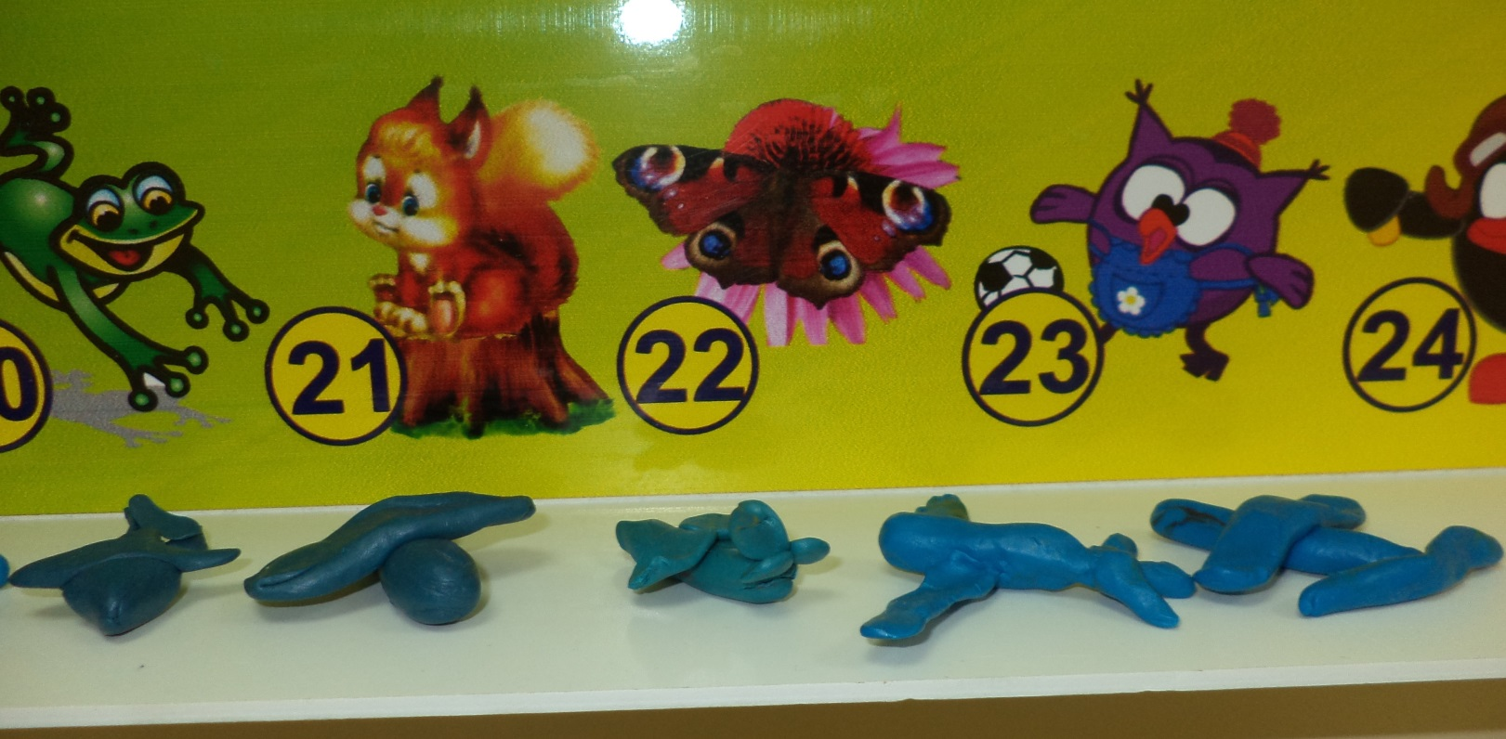
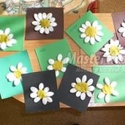

Slide 14
Спасибо за внимание!!!

Slide 15
ЛИТЕРАТУРА
Комарова Т.С. «Дети в мире творчества «-М П росвещение , 1995.г.
Выготский Л.С «.Воображение и творчество в детском возрасте»-М Просвещение 1995г.
Шумакова Н.Б. «Одарённый ребёнок, особенности обучения» -М Просвещение 2006г.
Тюфанова И.В. «Мастерская юных художников» С.П.Б. «Детство- Пресс», 2002г.
Рейд Б. «Обыкновенный пластилин» - М 1998Гг.
Халезова Н.Б. «Декоративная лепка в детском саду» –М. Т.Ц- Сфера, 2010г.
Давыдова Г.Н. «Детский дизайн» -М 2006г.
Давыдова Г.Н. «Пластилинография» –М 2008г.
Давыдова Г.Н. « Пластилинография . Аниматическая живопись» – М 2007г.
Давыдова Г.Н. «Пластилинография .Цветочные фантазии» -М 2008г.

